Slide 1
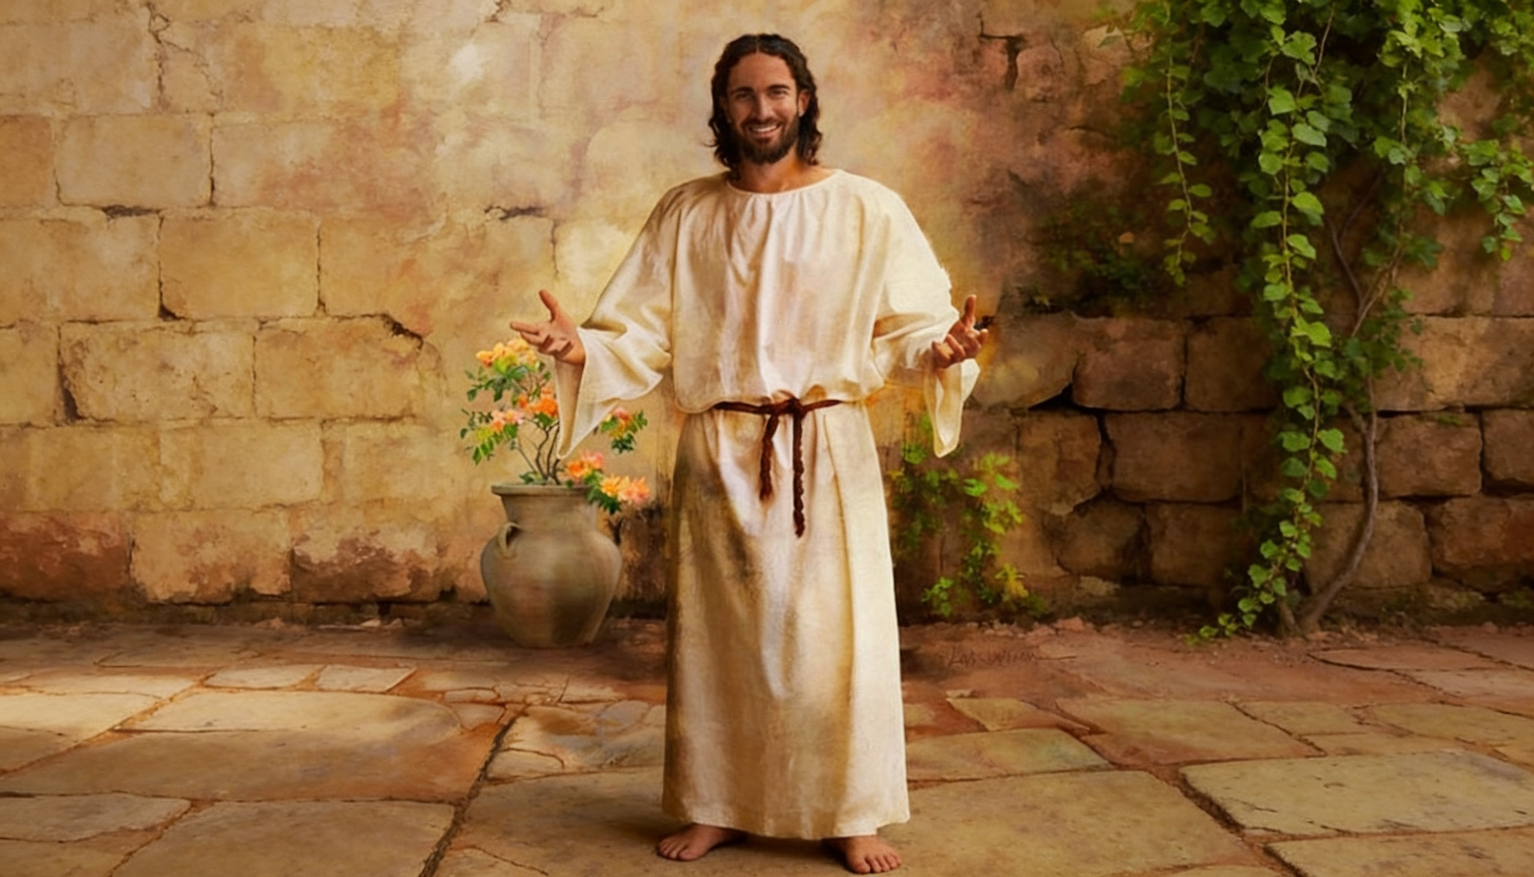
MEDA JESUS
Vision of Elena G. White register on Early Writings, pp. 79-81

Slide 2

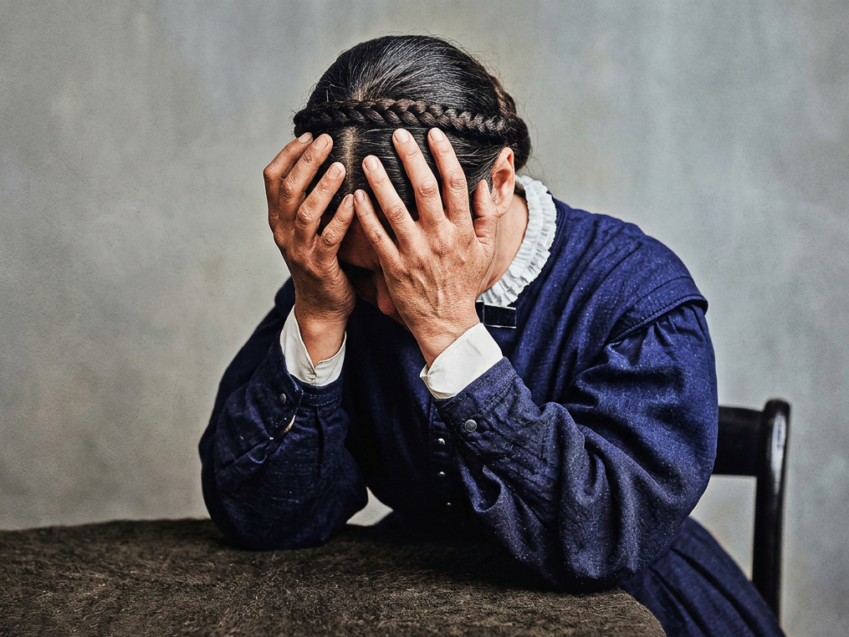
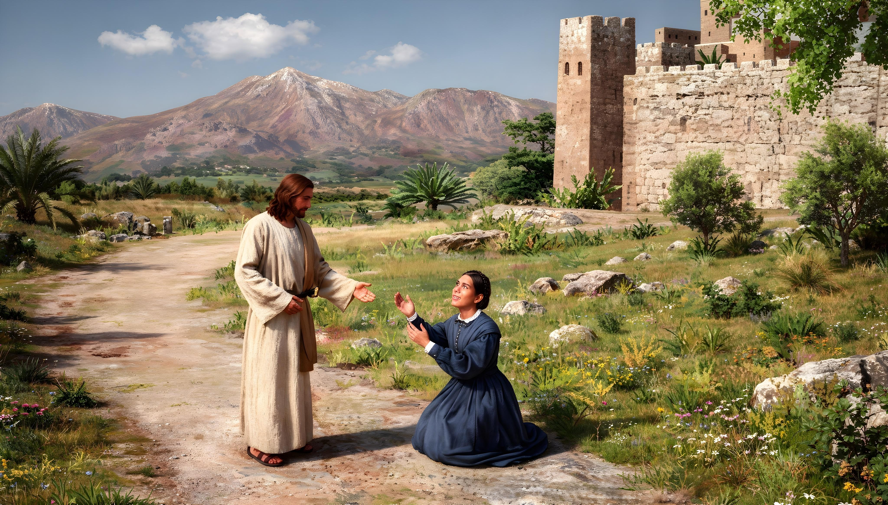
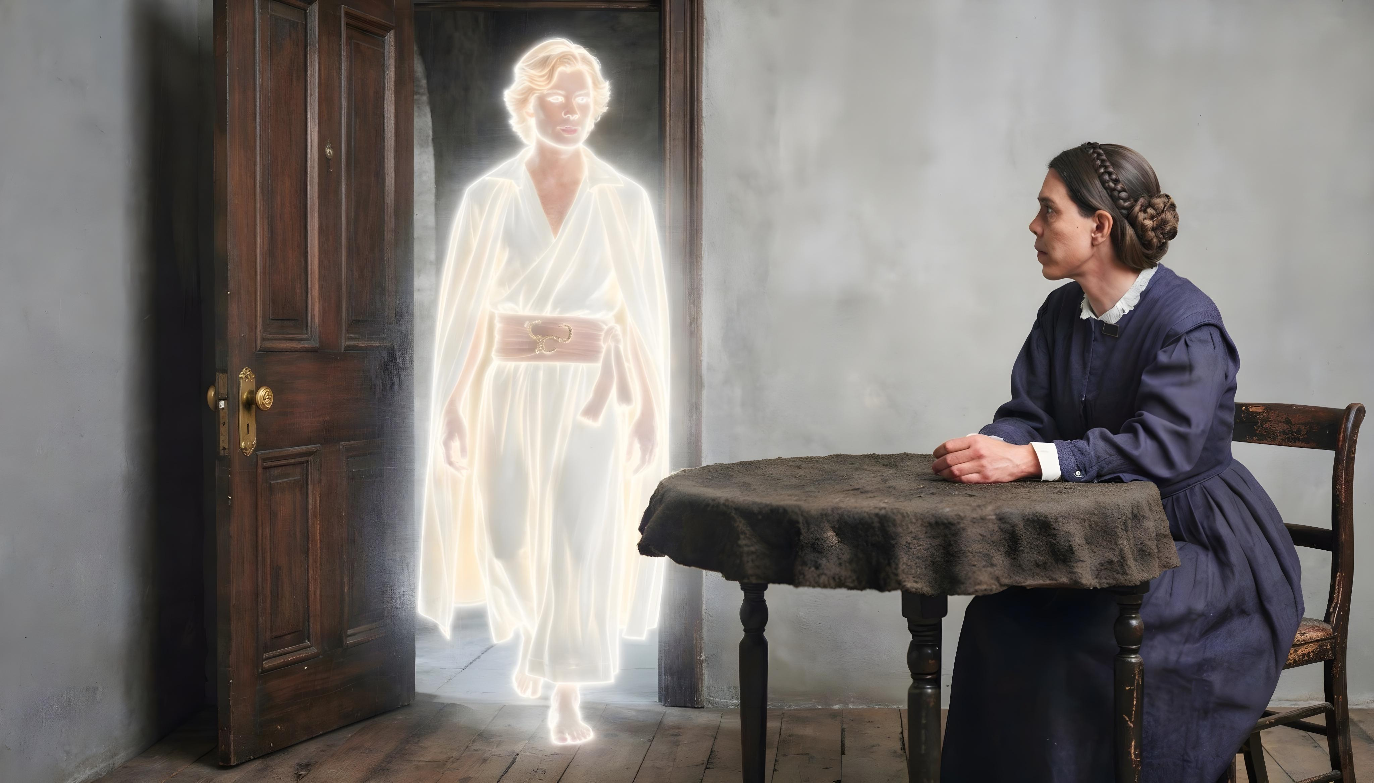
Aku baka ke duduk dalam asa ti balat, enggau mua aku ba jari, berunding baka tu:
Enti Jesus bisi di dunya, aku deka mansang ngagai Iya, nyungkurka diri ba kaki Iya, lalu madahka semua pemerinsa aku ngagai Iya. Iya enggai ninggalka aku, Iya deka kasihka aku, lalu aku patut rindu sereta gawa ke Iya belama.
Baru dia pintu tebuka, lalu siku orang ke bajik gamal enggau mua tama. Iya merening aku enggau ati ti sinu lalu bejaku: "Kati nuan deka meda Jesus? Iya bisi ditu lalu nuan ulih meda Iya enti nuan deka meda Iya. Ambi semua utai ti dikemisi nuan lalu nitihka Aku."

Slide 3

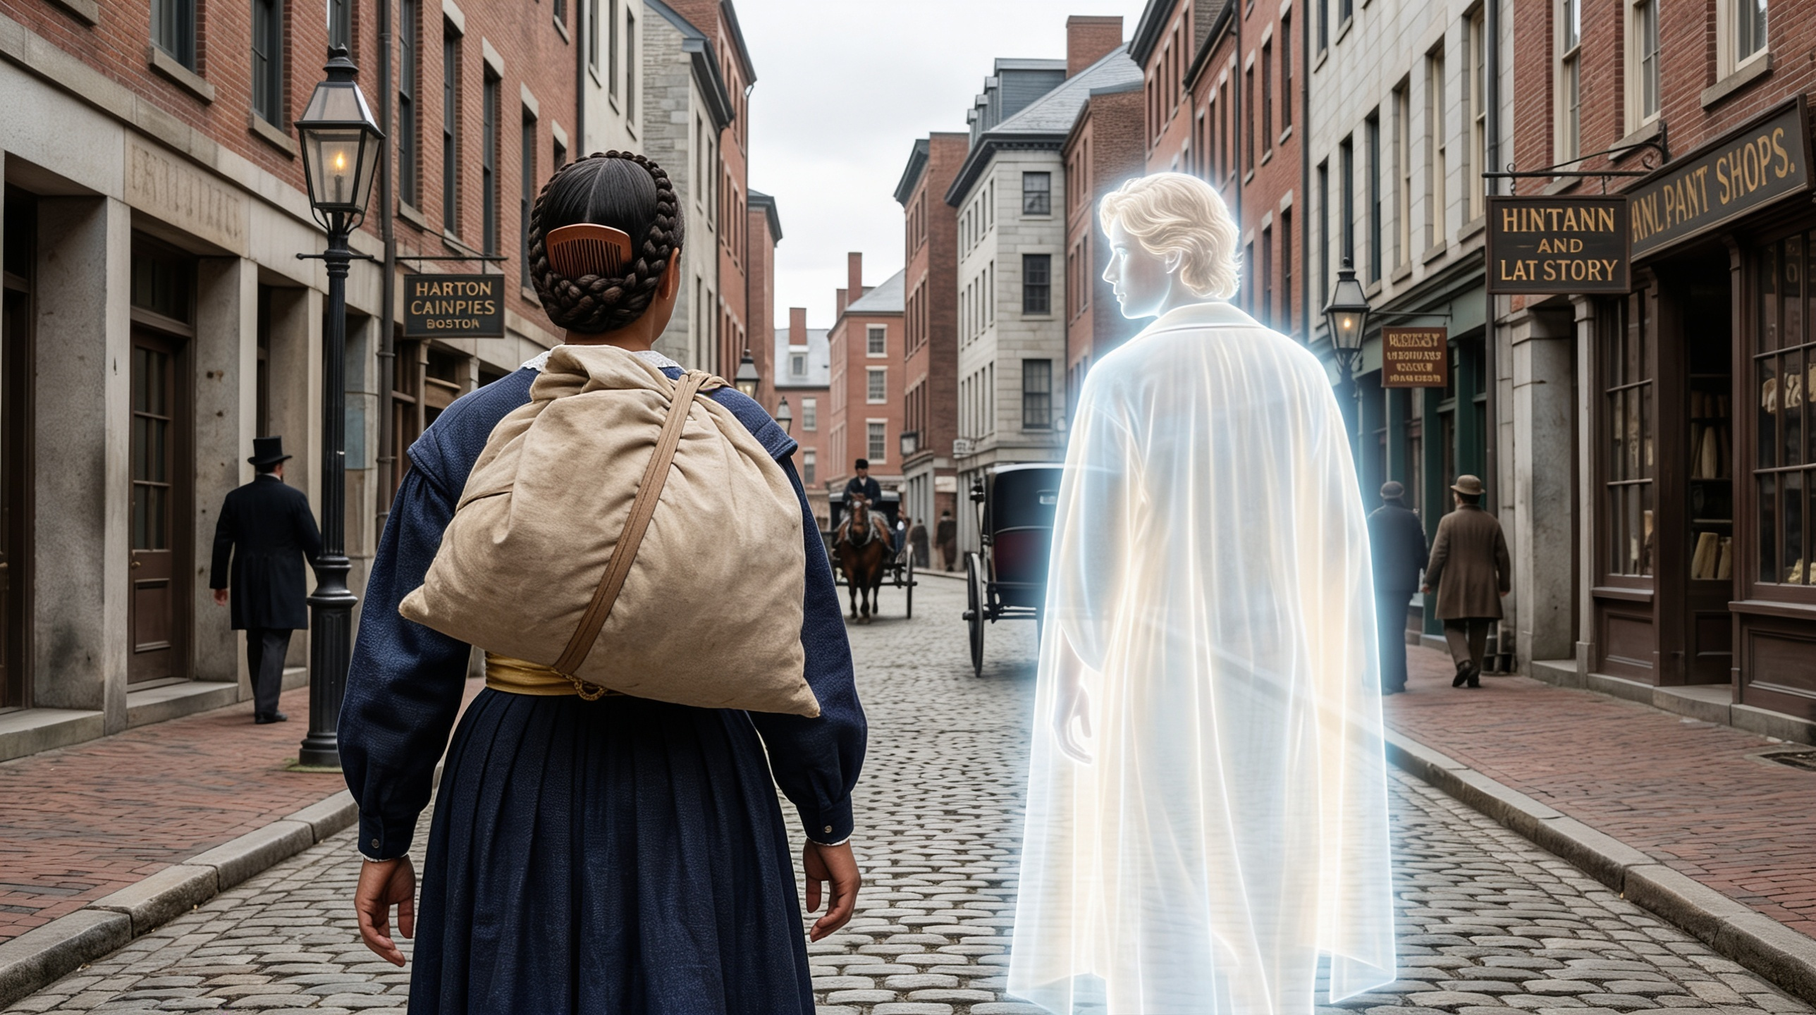
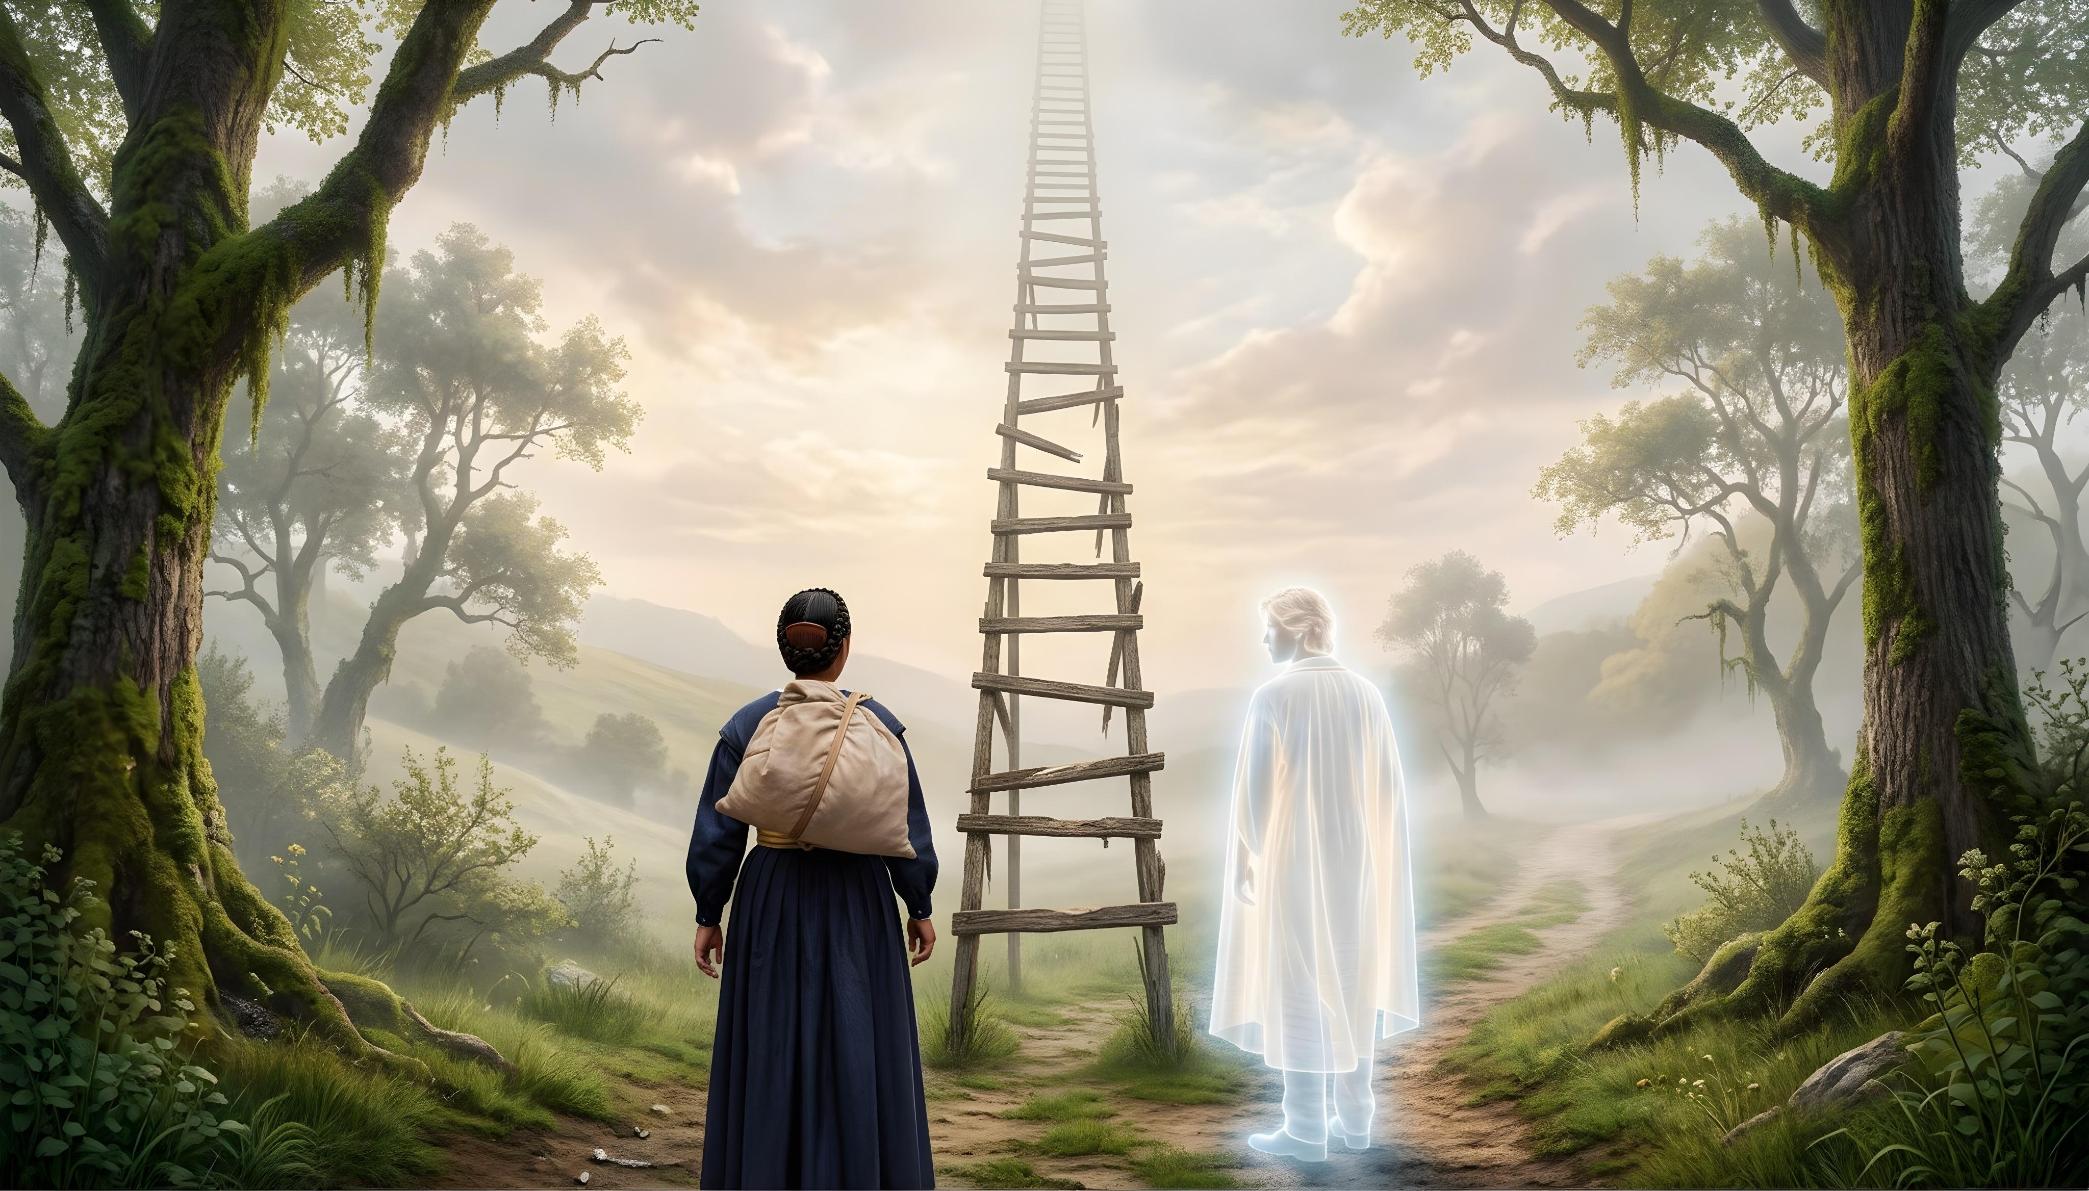
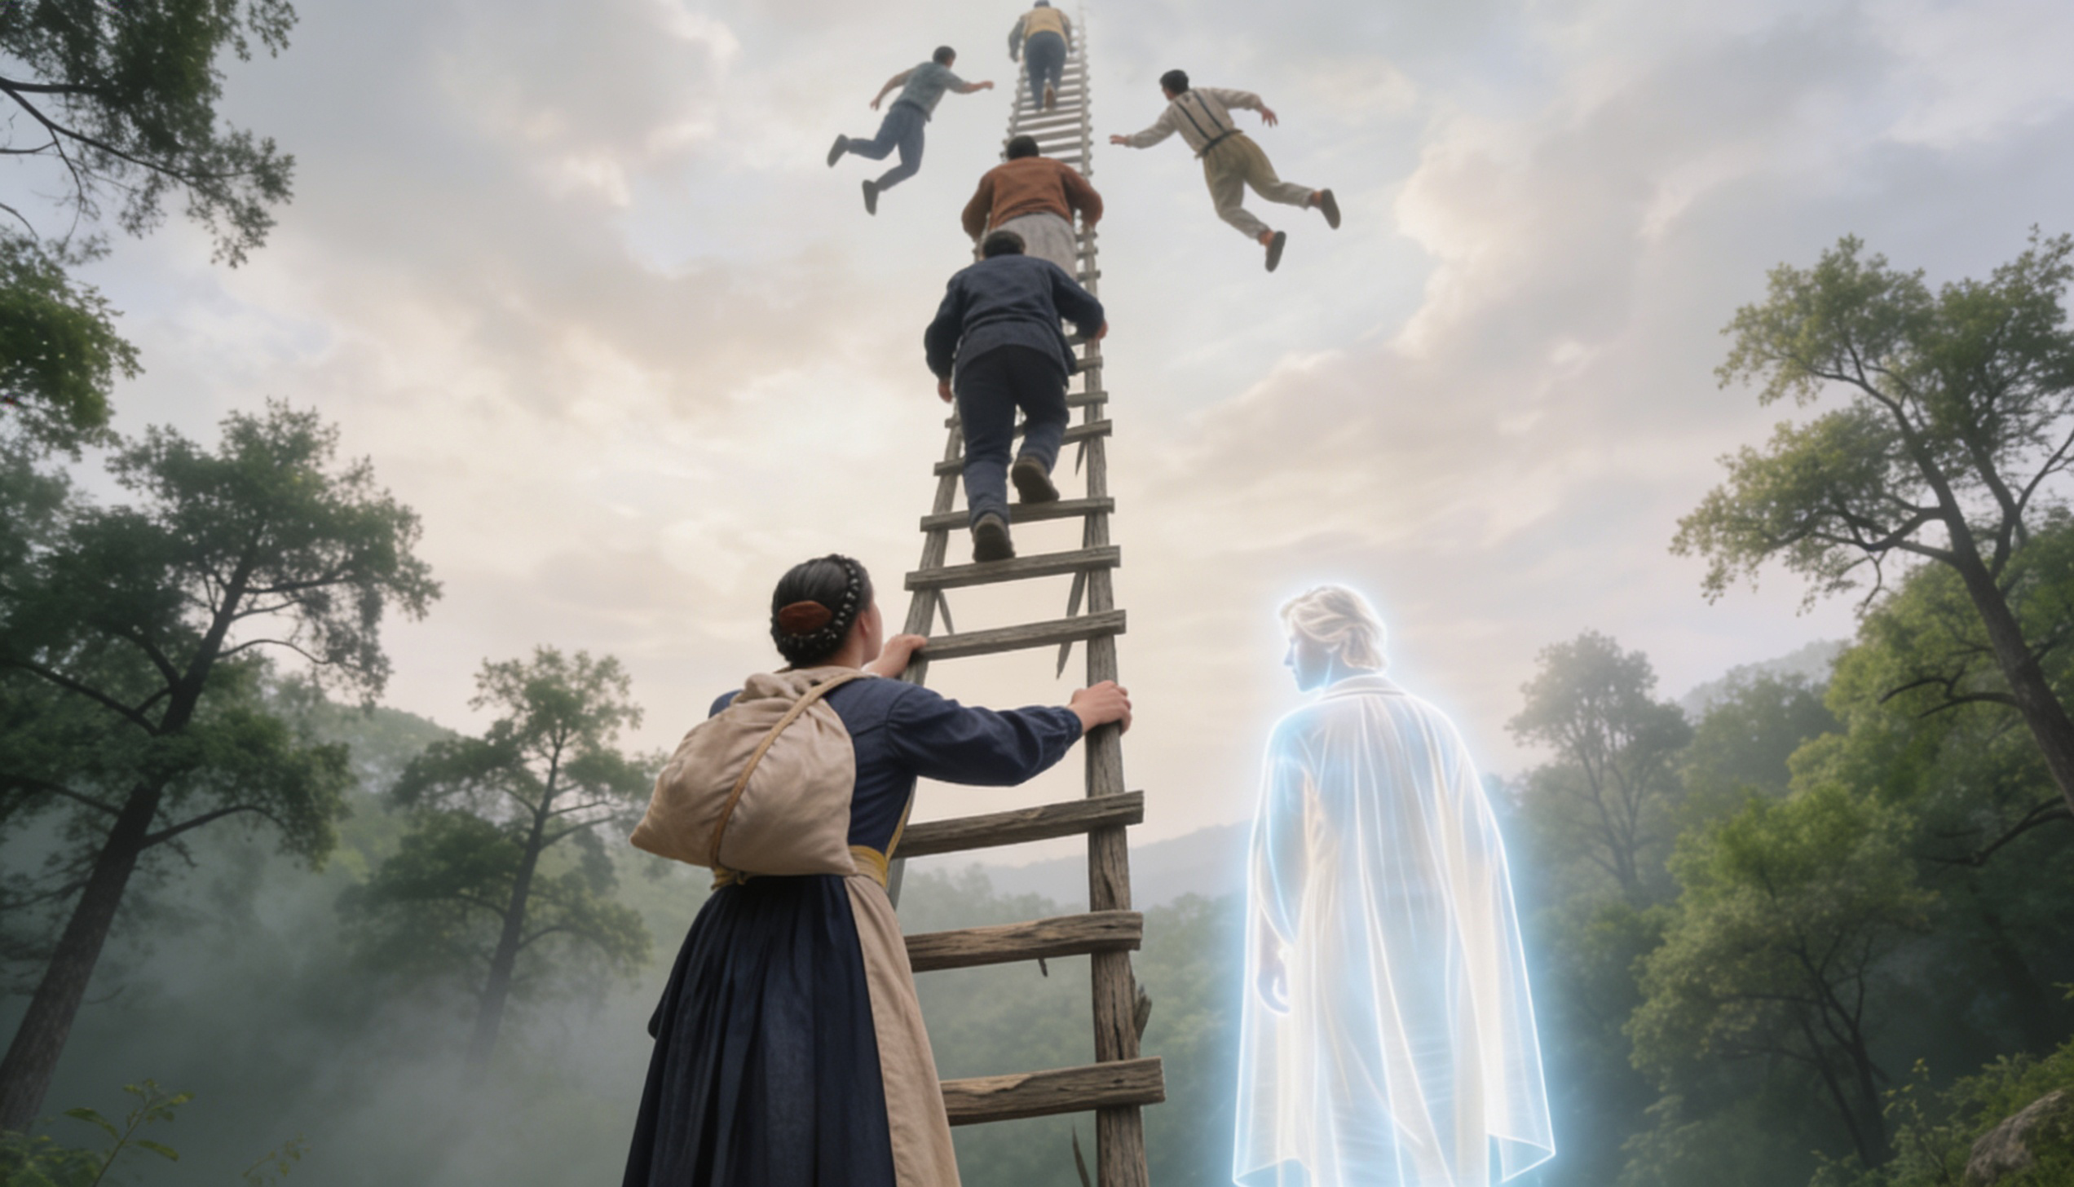
Aku ninga nya enggau pengaga ti enda ulih disebut, lalu enggau gaga ati ngumpul semua reta tengkira aku ti mit, tiap iti perhiasan ti berega, lalu nitihka iring aku.
Iya mai aku ngagai tangga ti curam sereta dipeda lemi.
Lebuh aku berengkah niki tangga, iya ngelalau aku ngambika mata aku merening ke atas, enggai ke aku pening lalu labuh. Mayuh agi orang bukai ke benung niki tangga ti curam nya labuh sebedau datai ba atas.

Slide 4

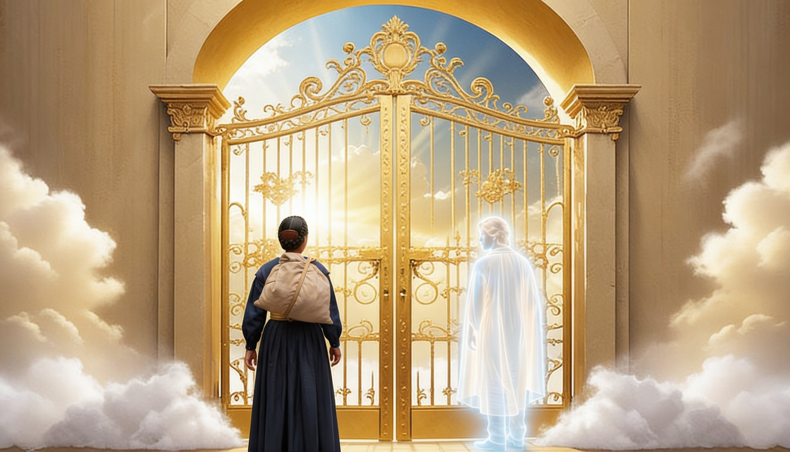
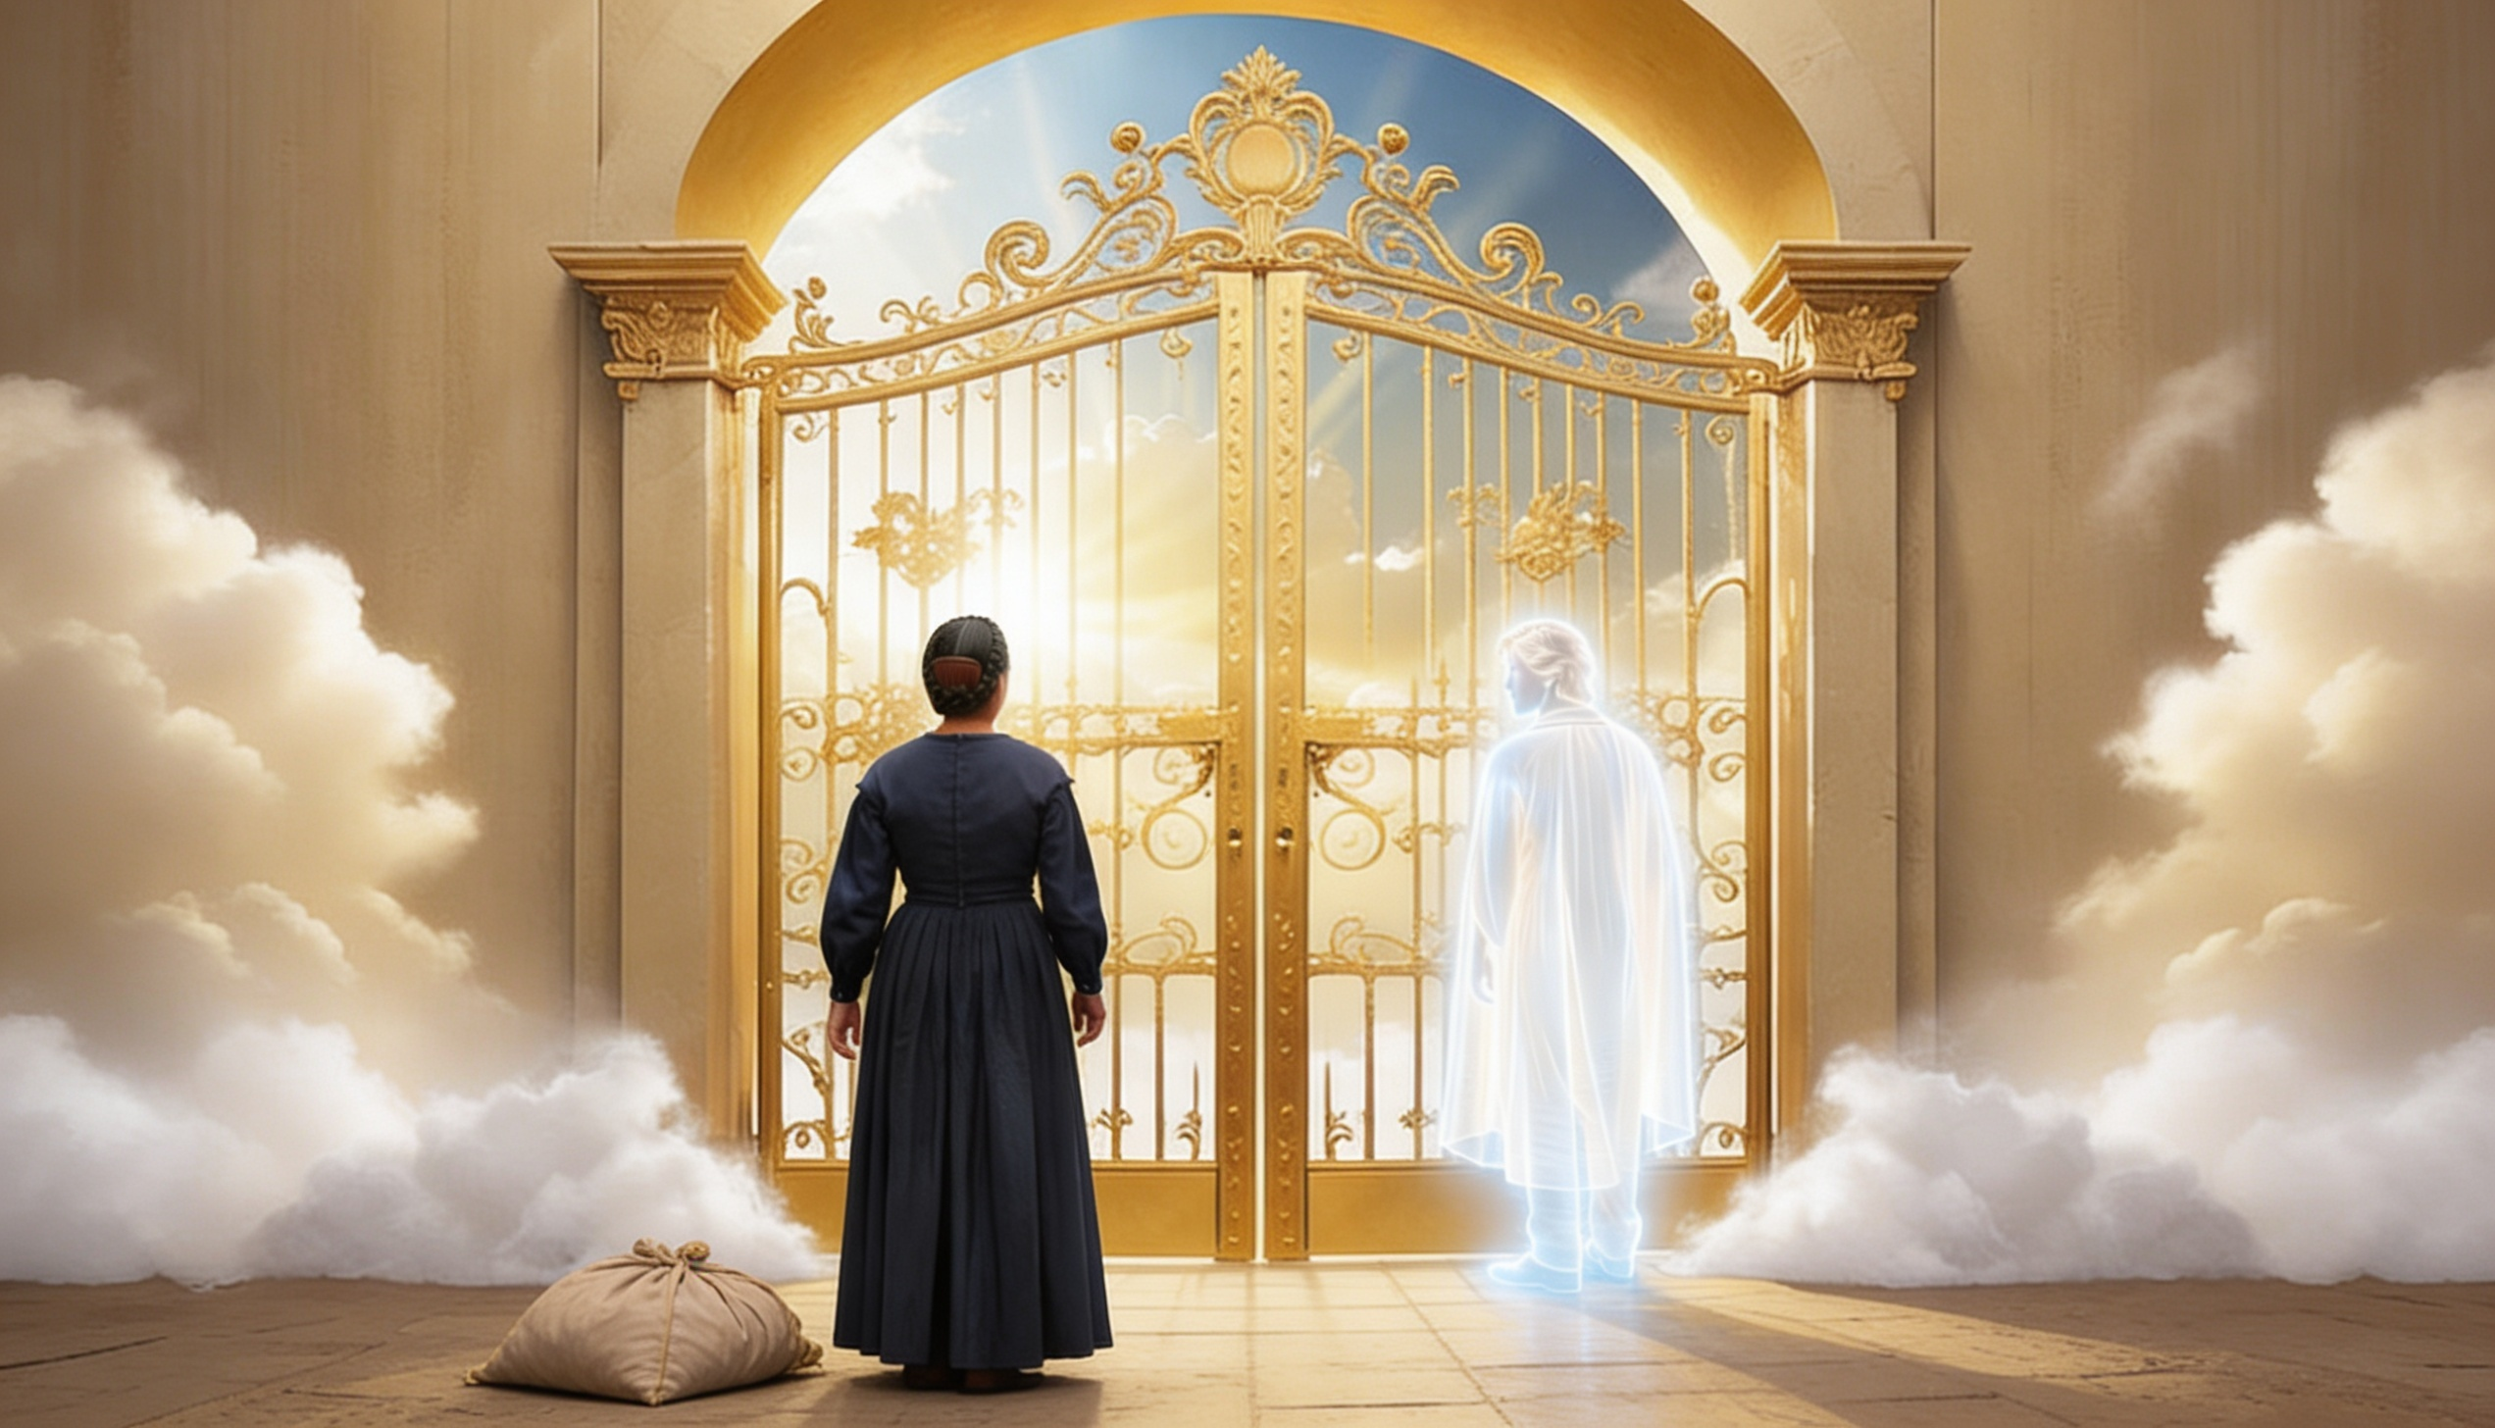
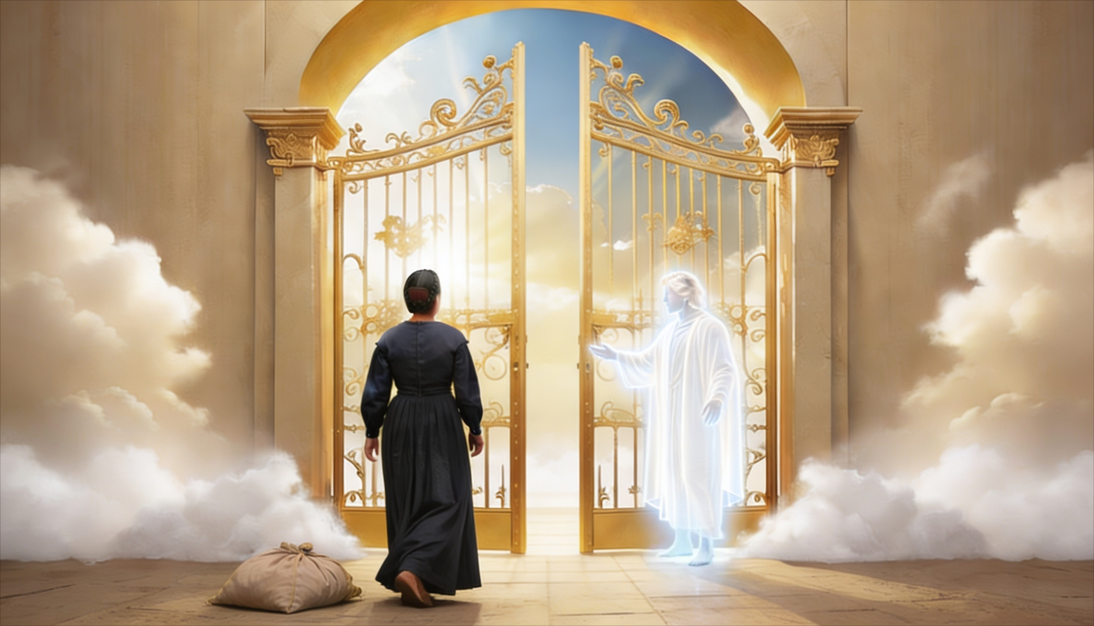
Pengujung iya, kami datai ba singkang kepenudi lalu bediri ba mua pintu.
Ditu pengiring aku ngasuh aku ninggalka semua utai ti dibai aku. Aku enggau ati ti gaga ngengkahka ma aku nya.
Iya lalu muka pintu lalu ngasuh aku tama.

Slide 5

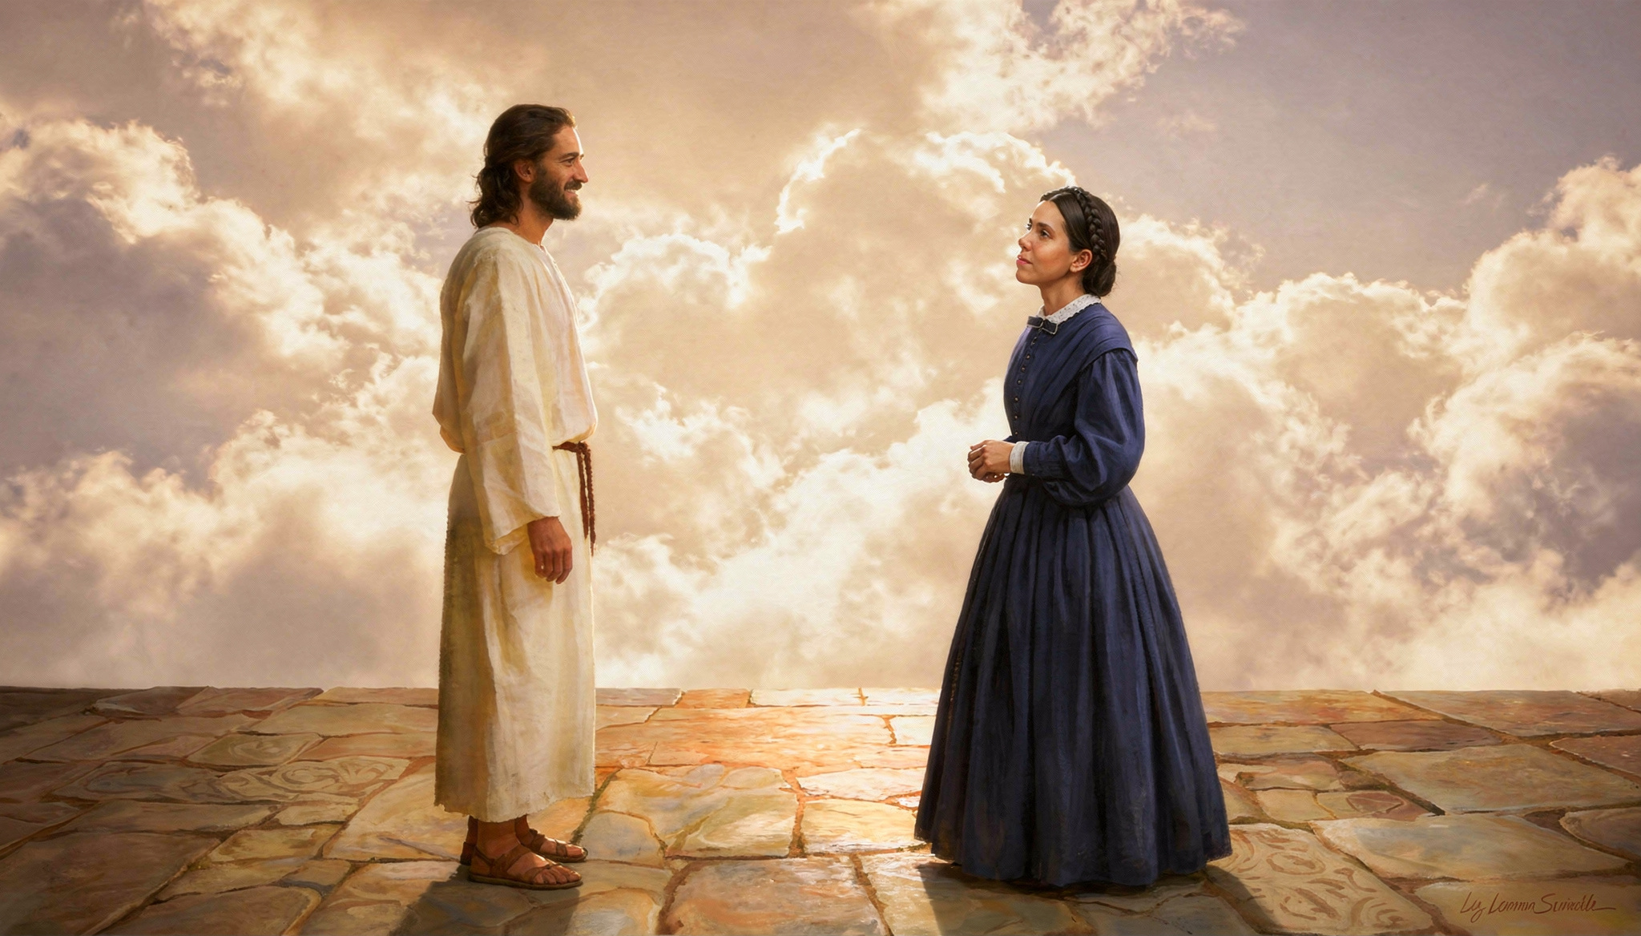
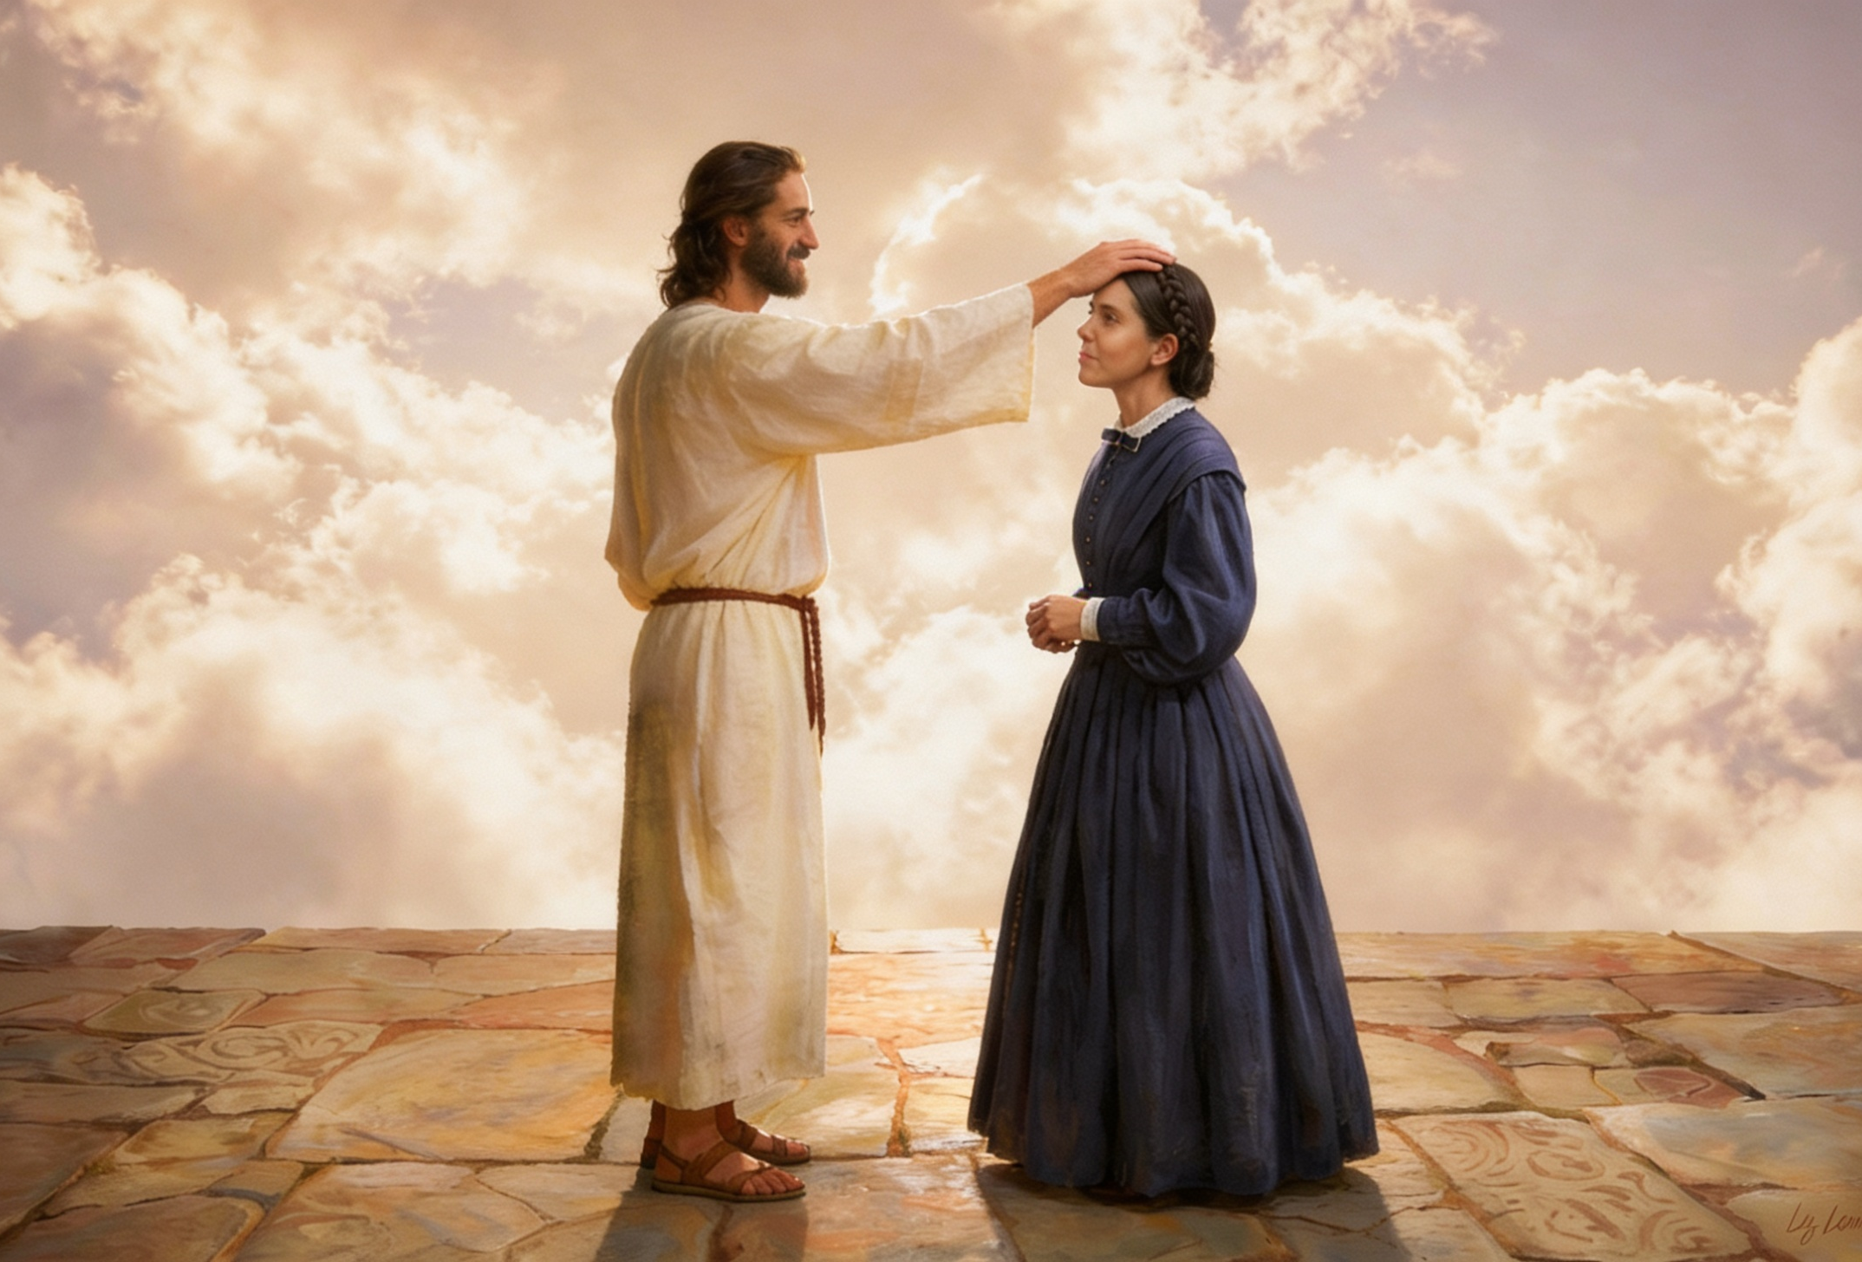
Sekejap udahnya aku bediri ba mua Jesus. Endang nadai salah sangka mua ti sigat nya. Pemanah mua ti mantai ka penelap, pengasih enggau pengerindu ti di pandang iya manchar nadai ulih dibanding enggau orang bukai. Lebuh perening Iya bepanggai ba aku, aku nemu tekala nya Iya udah ngelala tiap gaya pengidup aku enggau semua runding enggau asai ati dalam aku.
Aku nguji ngelindung diri ari perening Iya, berasai enda ulih tan enggau mata Iya ti meresa, tang Iya mansang semak enggau tuchum, lalu, ngengkahka jari Iya ba pala aku, lalu bejaku: “Anang takut.” Munyi nyawa Iya ti manis ngasuh ati aku gaga enggau pengelantang ti enda kala diasaika aku sebedau tu.

Slide 6

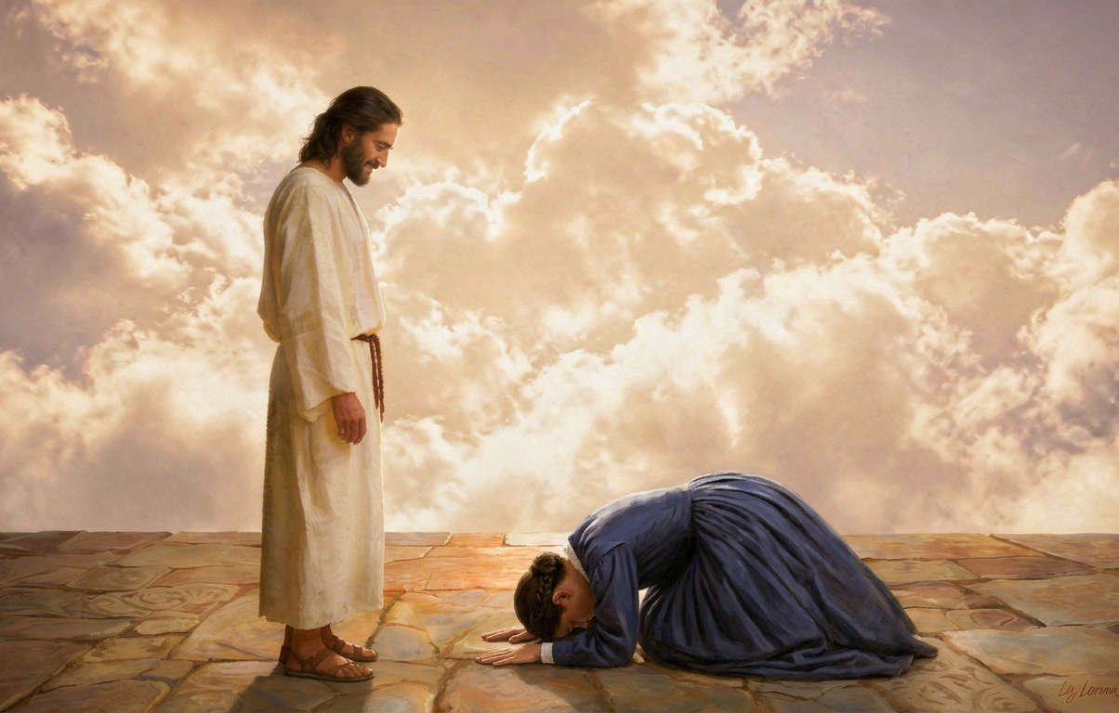
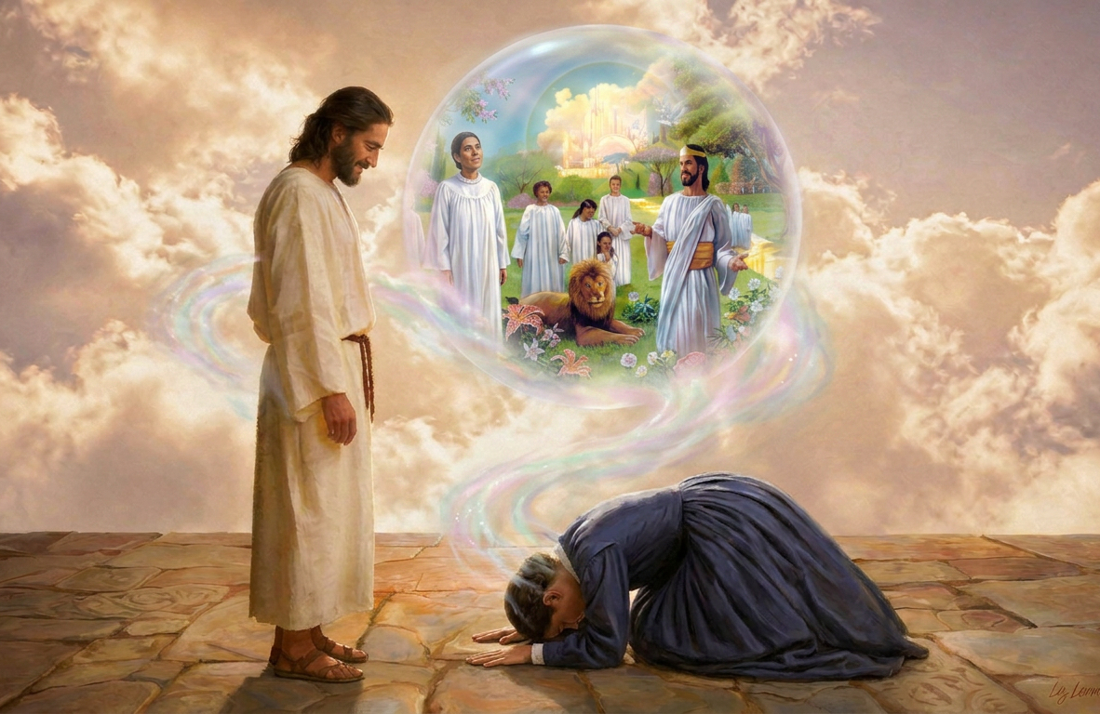
Aku kelalu gaga ati deka mansutka sepatah jaku, tang, dikuasa pengaga ti enda ulih disebut, Besugang ba kaki Iya.
Lebuh aku tekaku nadai daya dia, pemandang pemanah enggau mulia nengah mua aku, lalu aku baka ke udah datai ba pengelikun enggau pemaik serega.

Slide 7

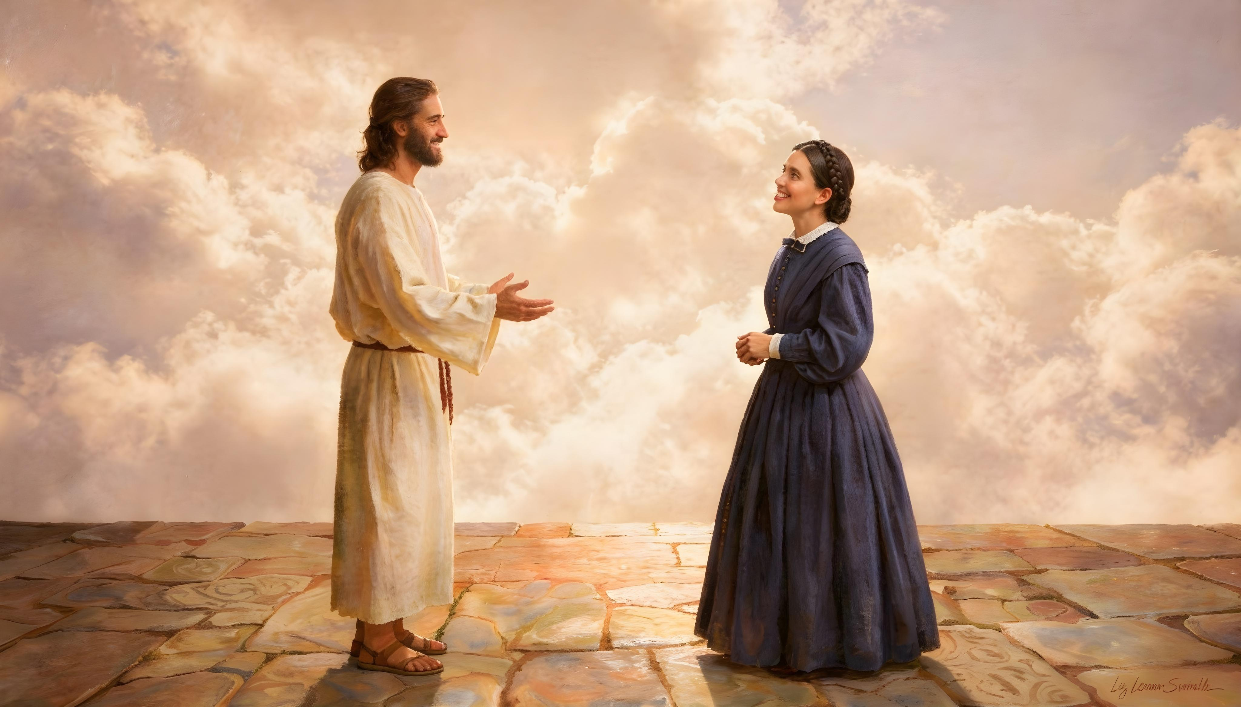
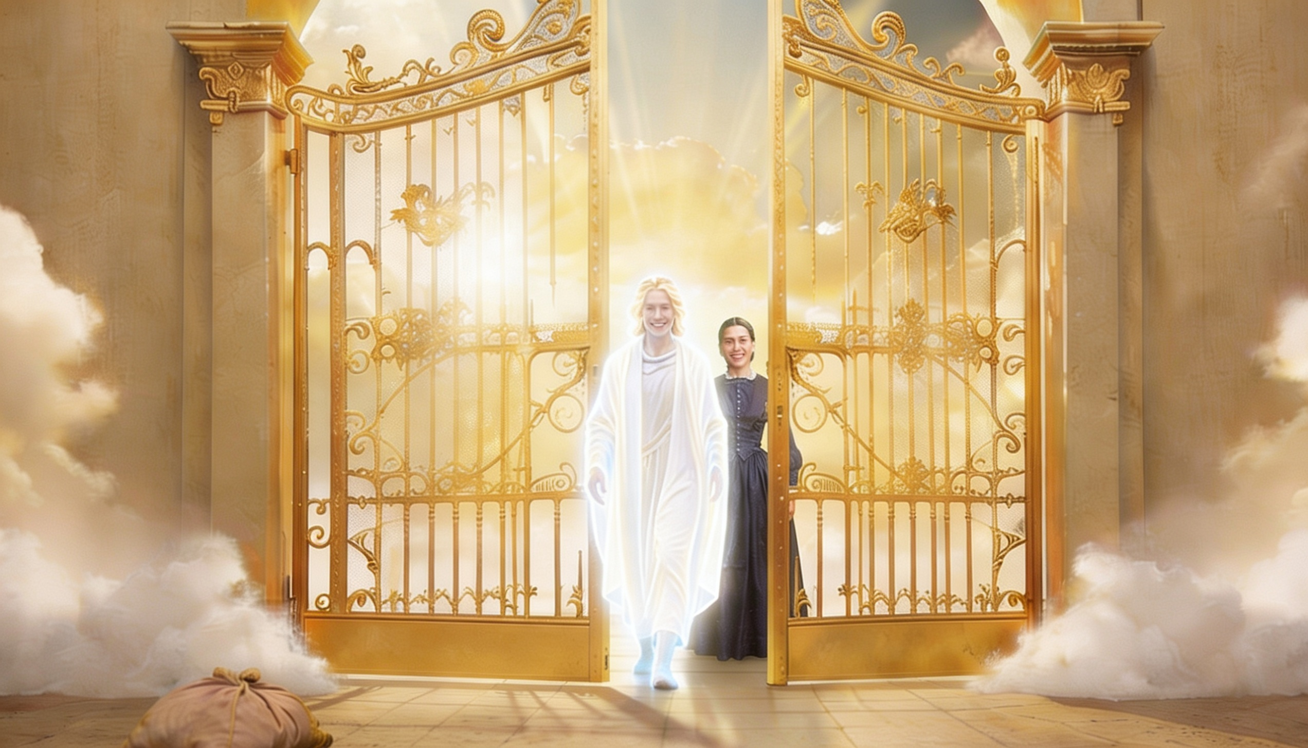
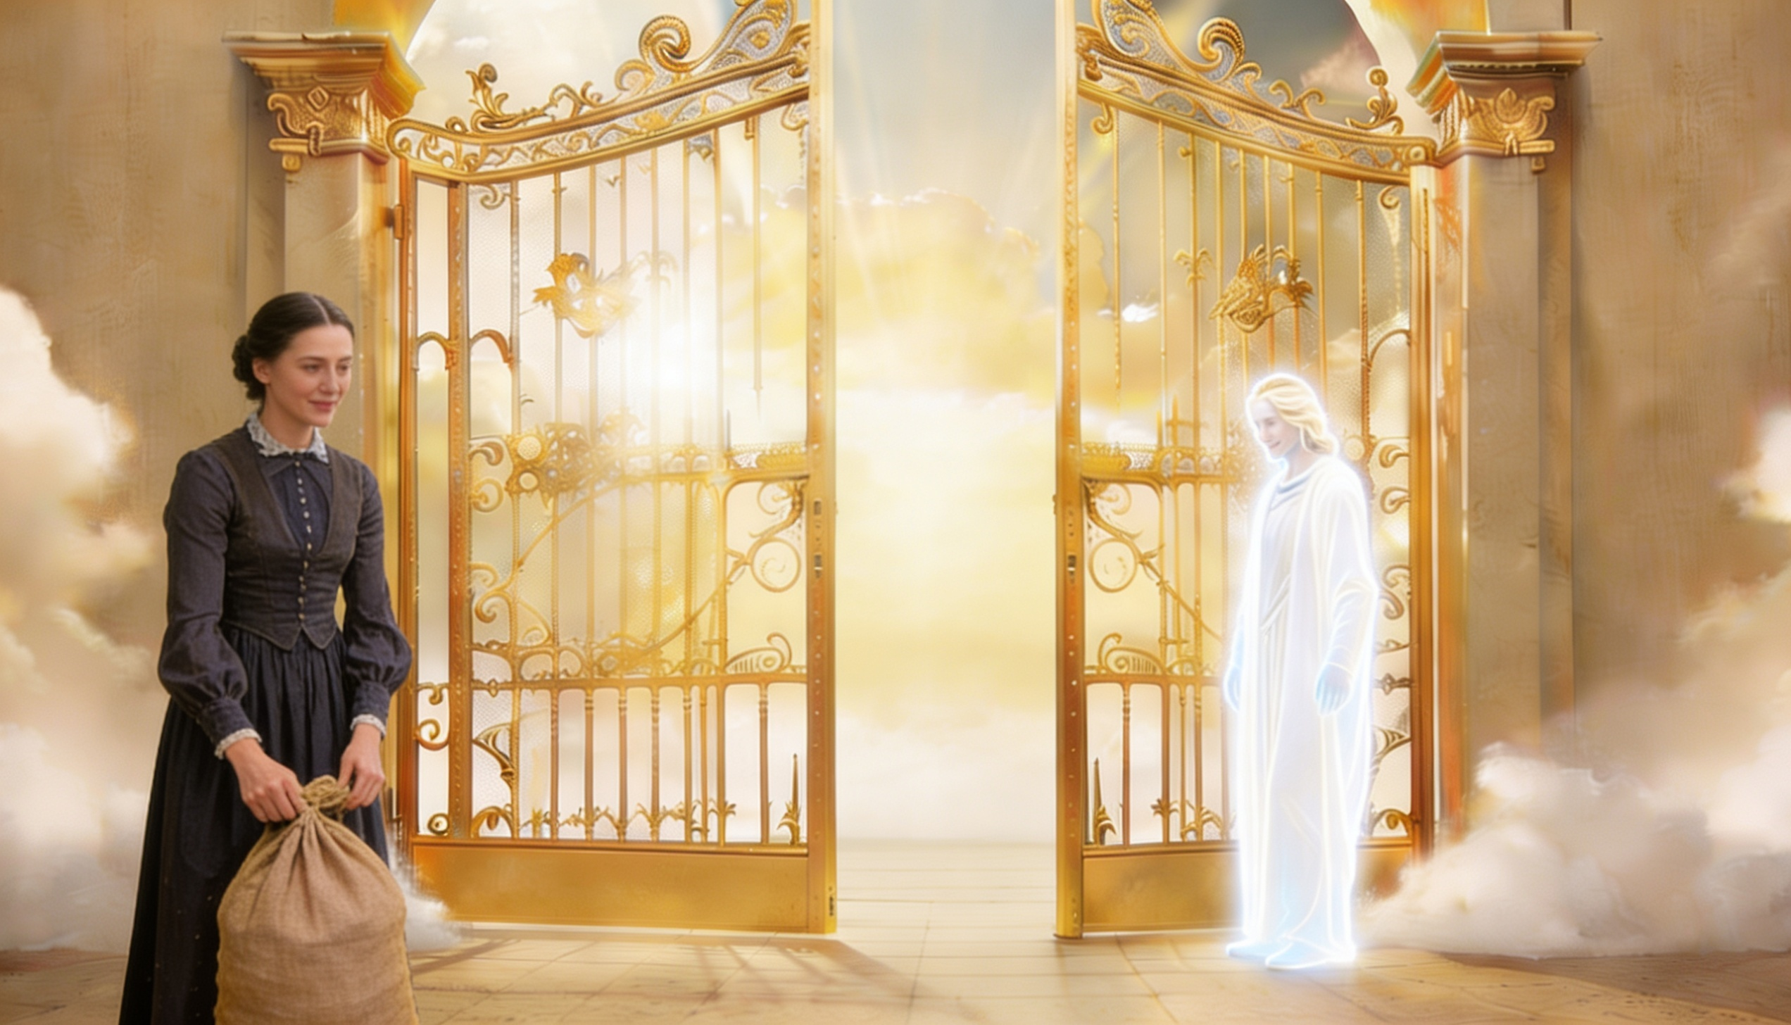
Nyau kelama, pengering aku pulai baru, lalu aku angkat. Mata Jesus ti penuh pengerindu agi merening aku, lalu tuchum Iya ngemenuhka semengat aku enggau pengaga. Penatai Iya ngisi aku enggau basa ti kudus sereta pengerindu ti enda ulih disebut.
Pengiring aku muka pintu, lalu kami duai sama pansut keluar.
Iya ngasuh aku ngambi baru semua utai ti udah ditinggalka aku.

Slide 8

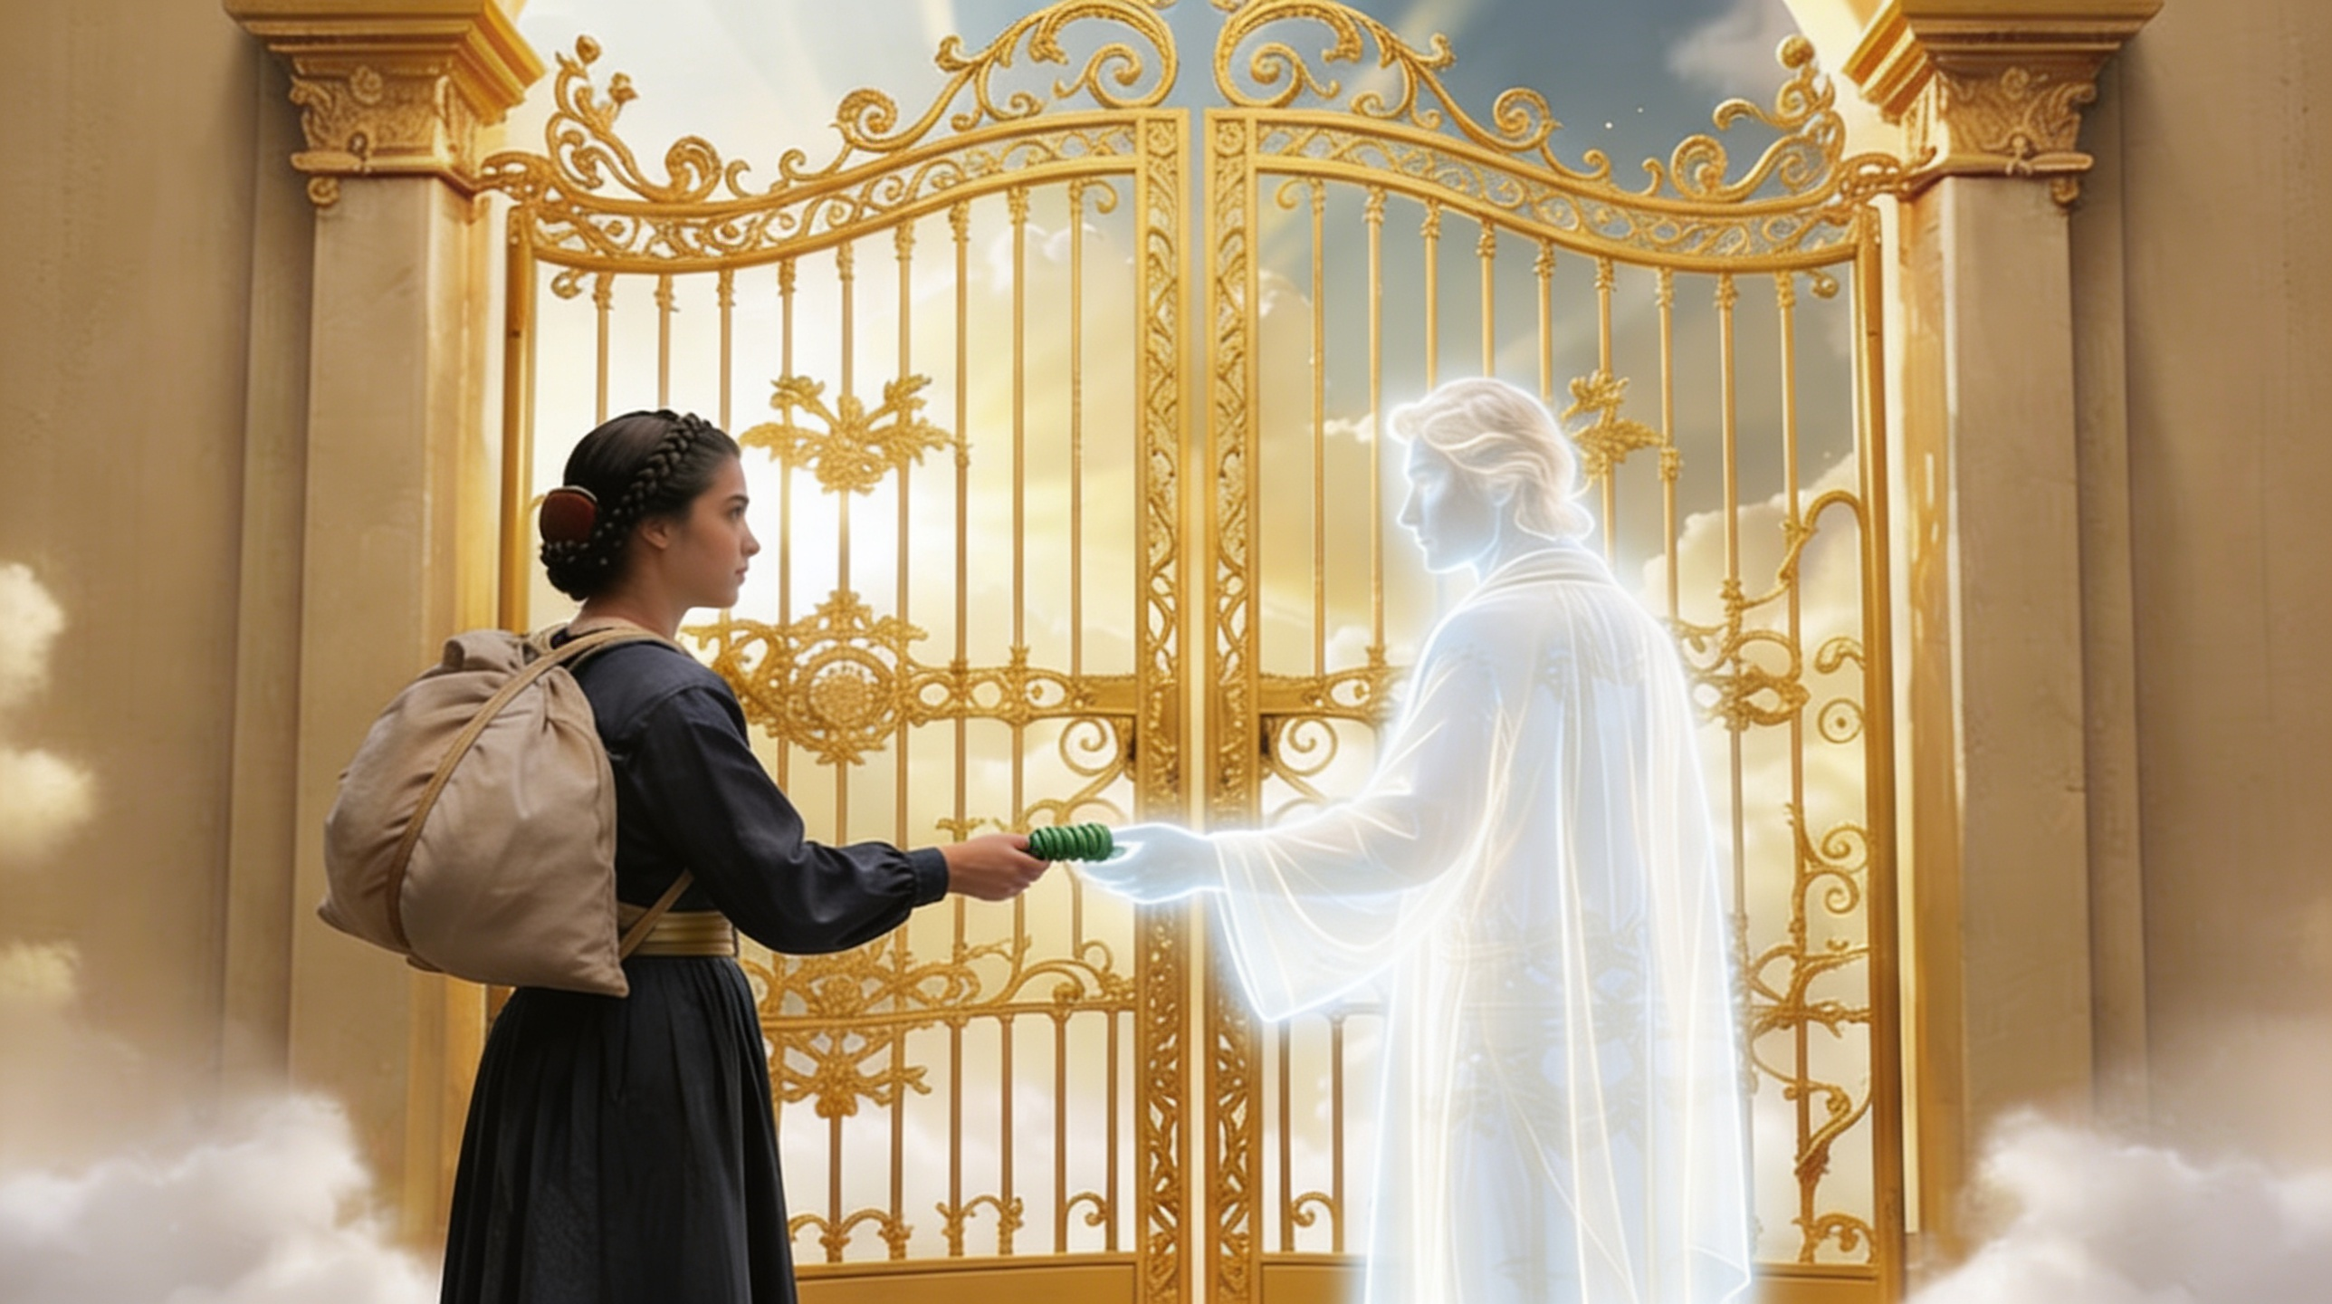
Udah tembu, iya nyuaka tali gadung ti digulung rapit ngagai aku. Nya diasuh iya engkah ba tisi ati aku, lalu lebuh aku deka meda Jesus, ambi tali nya ari dada aku lalu rentangka iya nyentuk ke pemadu tinggi. Iya ngelalau aku ngambika enda ngasuh tali nya mengkang begelung kelalu lama, enggai ke iya nyadi besimpul lalu tusah deka diluruska.

Slide 9

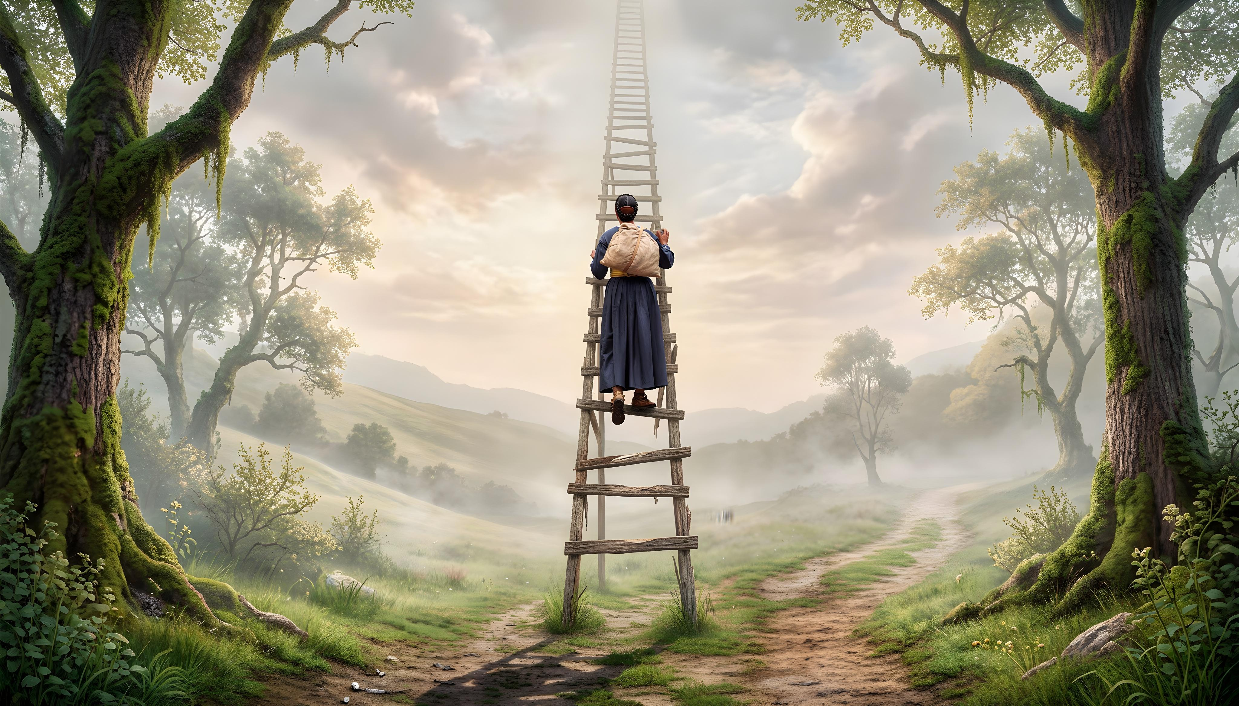
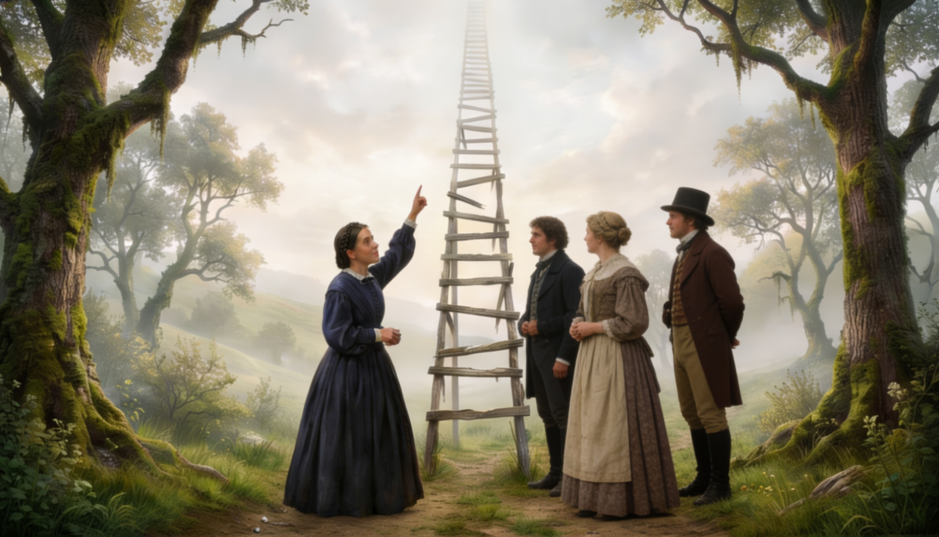
Aku ngengkahka tali nya semak ati aku lalu enggau ati ti gaga nurun ari tangga ti sempit, muji Tuhan lalu enggau ati ti gaga madahka semua orang ti ditemu aku alai endur sida ulih tetemuka Jesus.
Mimpi tu meri aku pengadang. Tali ti gadung nya ngayanka pengarap ngagai runding aku, lalu pemanah enggau pengelempung mangai ka pengarap ba Allah Taala berengkah jenuh bemalam dalam semengat aku.

